Slide 1

История красок
Муниципальное бюджетное дошкольное образовательное учреждение «Детский сад №1 «Петушок»
Выполнила: Юферова О. В.

Slide 2
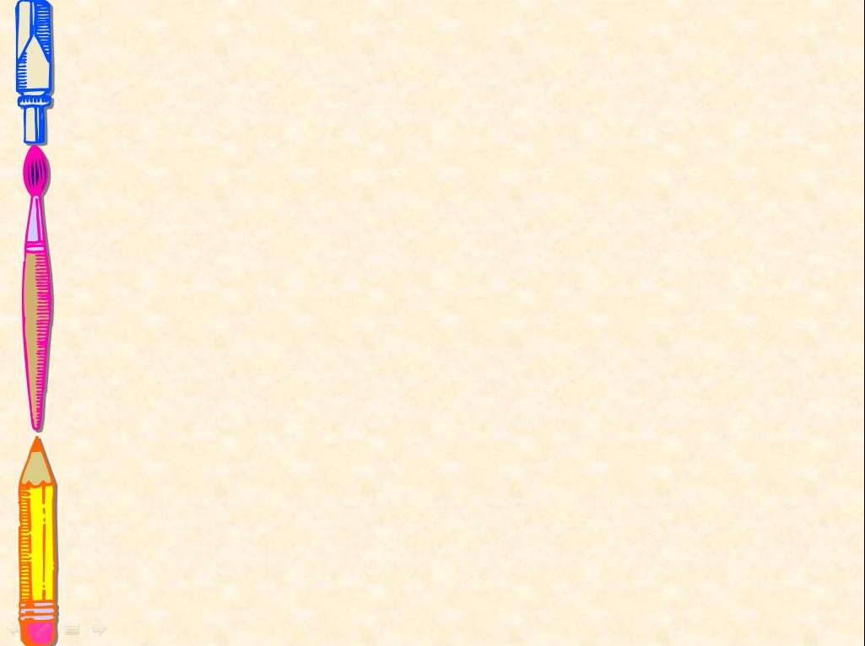
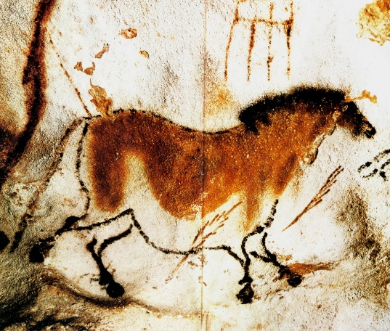
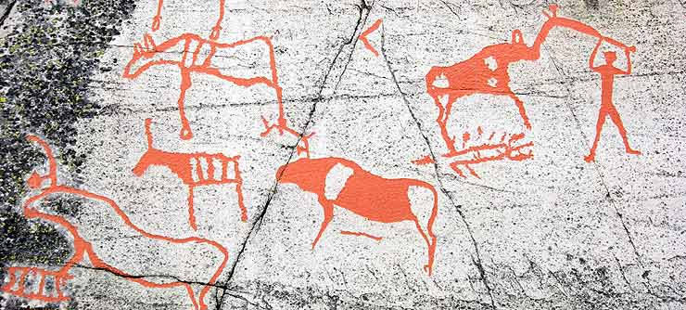
Древние рисунки
Древние наскальные рисунки поражают современного человека своим совершенством. Нашими предками использовалась богатая палитра земляных красок — желтоватых, зеленоватых, красноватых.

Slide 3
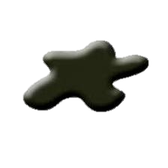
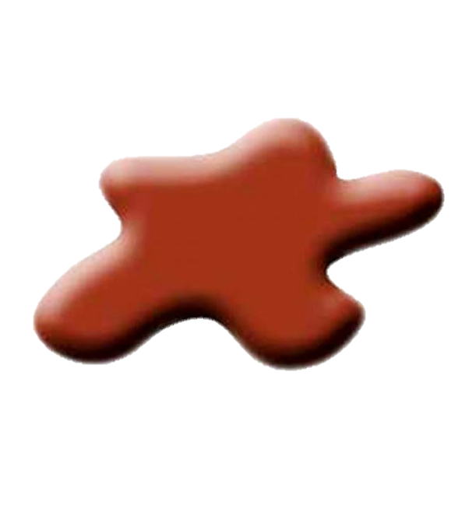
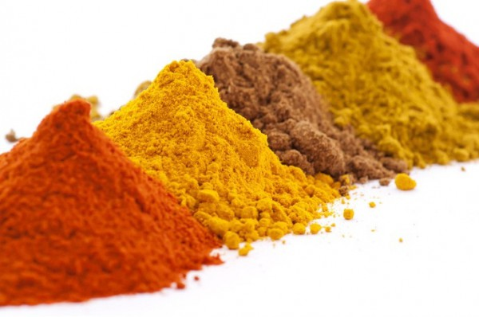
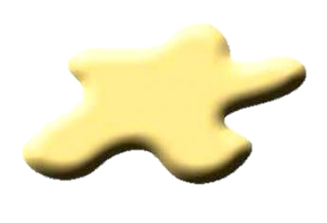
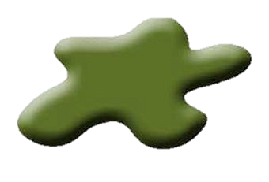
Первые краски были земляные

Slide 4
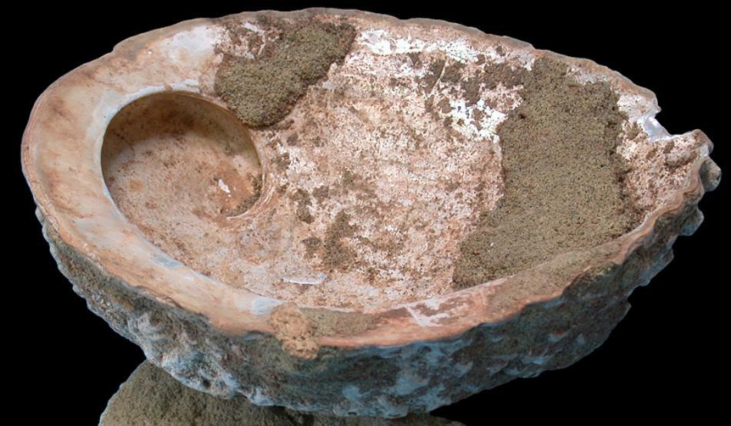
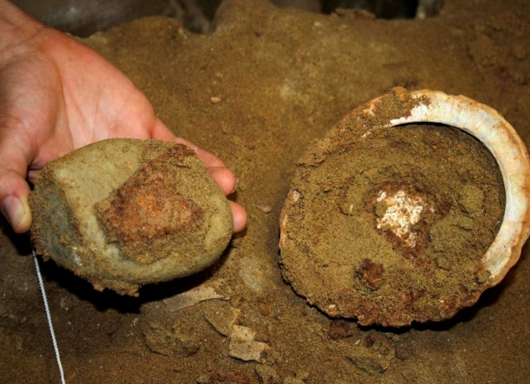
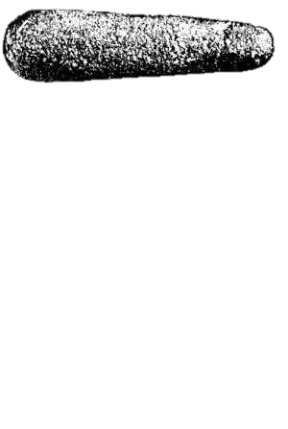
Археологам посчастливилось найти не только палитру древнего художника, на которой сохранились остатки краски, но и маленькие плоские жернова и пестики, предназначенные для растирания цветных земель, а также чашечки для разведения красок.

Slide 5
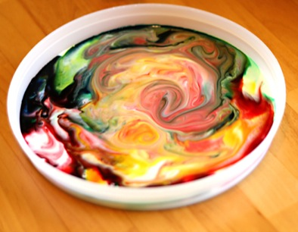
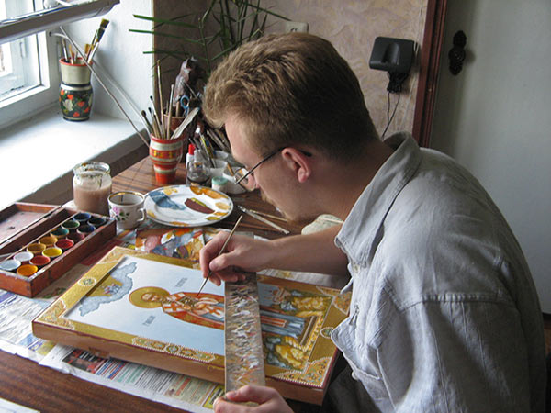
Молочные краски использовали на протяжении тысяч лет.
Потом стали использовать оливковое масло, льняное масло, яйца, животный клей или воск. До сих пор такие краски применяются при рисовании икон.

Slide 6
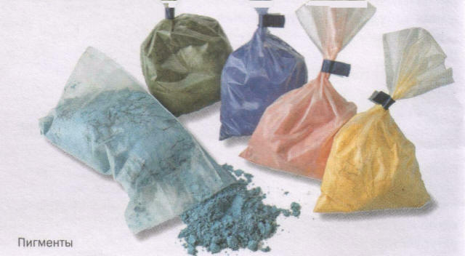
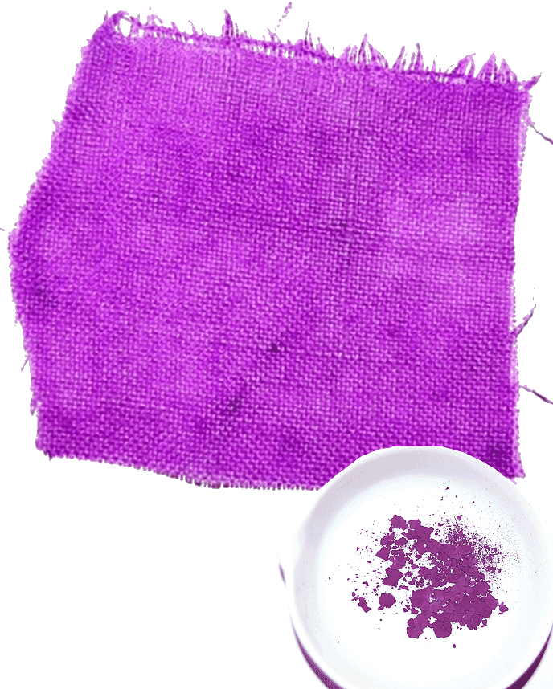
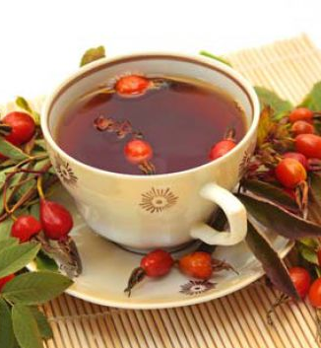
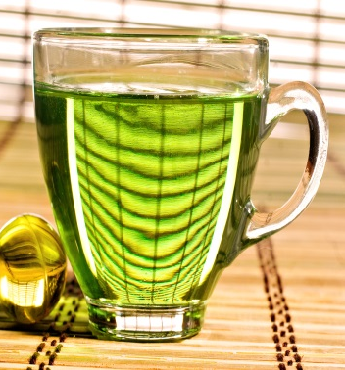
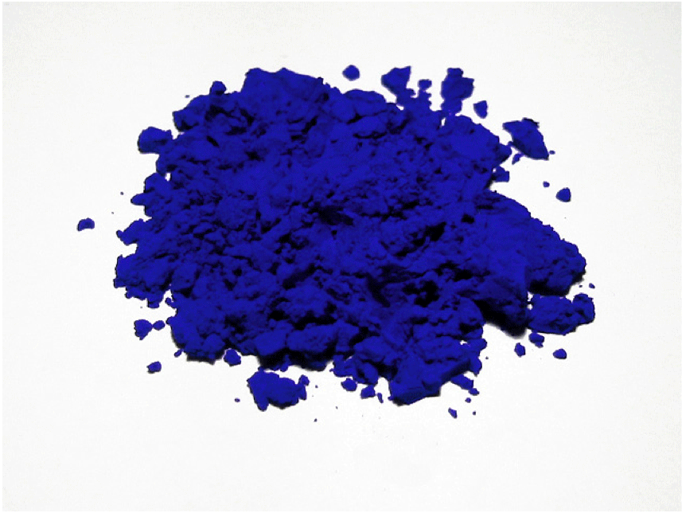

Из чего сделаны краски?
Из глины
Из раковин
Отвары растений
Из минералов

Slide 7
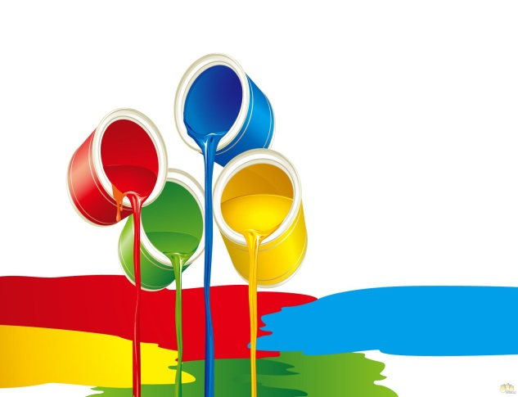
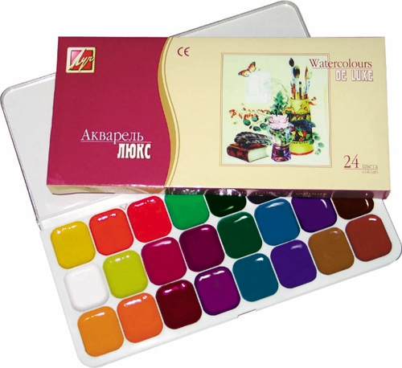
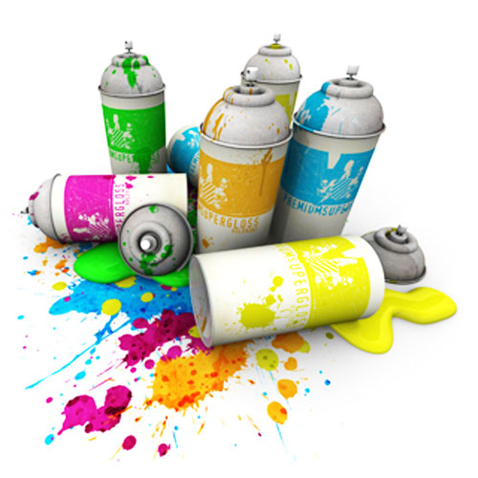
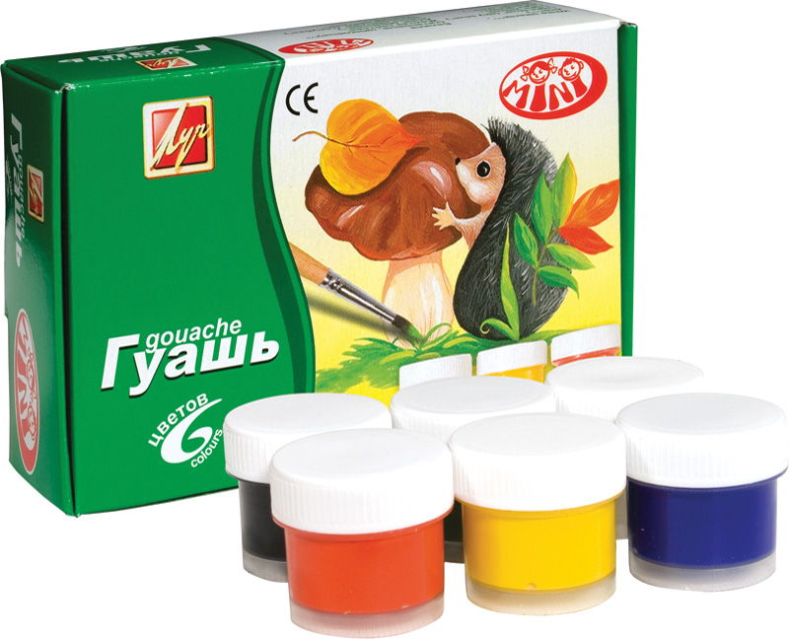
Современные краски

Slide 8
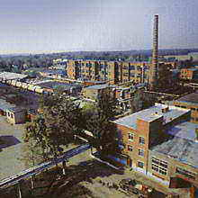
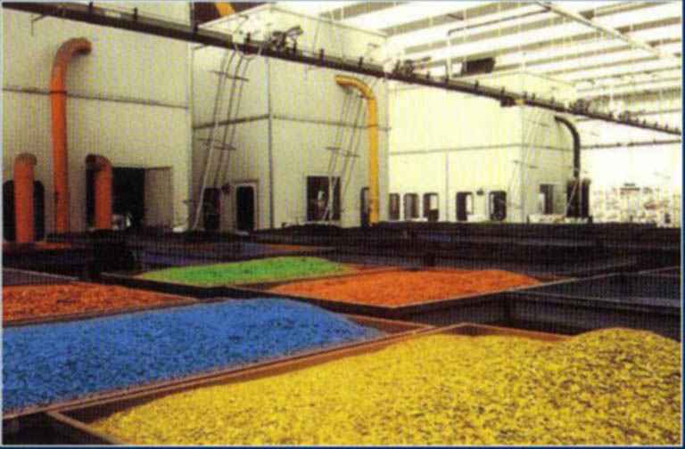
В настоящее время краски производят на заводах, химических предприятиях.

